Slide 1

اسم المقرر
تقنية المعلومات 2
استاذ المقرر
أ/ محمد الجعفري
جامعة الملك فيصل
عمادة التعلم الإلكتروني والتعليم عن بعد
1

Slide 2
المحاضرة السادسة
نظم إدارة قواعد البيانات
Microsoft Access 2007

Slide 3
محتوى المحاضرة
تشغيل التطبيق
إنشاء قاعدة بيانات جديدة
عناصر واجهة أكسس2007
حفظ قاعدة البيانات
فتح قاعدة بيانات موجودة
إغلاق قاعدة بيانات
انشاء جدول
البيانات والمعلومات
قواعد البيانات
نظم إدارة قواعد البيانات
أهمية قواعد البيانات ووظائفها
العمليات الاساسية في قواعد البيانات
نماذج قواعد البيانات
كائنات مايكروسوفت أكسس

Slide 4
البيانات والمعلومات
البيانات Data: هي الأرقام أو الحروف أو الرموز أو الكلمات القابلة للمعالجة بواسطة الحاسب، وهي عبارة عن قيم لا تفيد أو تدل على شيء، مثل القيم 65 و خالد.
المعلومات Information: هي بيانات تم تنظيمها أو معالجتها لتحقيق أقصى استفادة منها، وهي تدل أو تفيد بشيء ما.
مثال: المتوسط الحسابي لدرجات الطلبة في شعبة (85) أو دكتور مادة تقنية معلومات 2 (خالد)
عند وضع البيانات ضمن سياق ما لتفيد بأمر ما تصبح معلومات.

Slide 5
قواعد البيانات Data base
هي مجموعة هائلة من البيانات المتعلقة بعضها ببعض حيث يتم تنظيم تخزينها والوصول إليها لتقليل حيز التخزين والتسريع بالوصول للبيانات، ويتم استرجاع بيانات منها للاستفادة منها.
مثال : دليل الهاتف الذي يشتمل على أسماء وعناوين وأرقام هواتف سكان مدينة الهفوف، يمكن اعتباره قاعدة بيانات، وتتحقق الأستفاده من قاعدة البيانات هذه بإدخال رقم المشترك والحصول على أسمه وعنوانه أو إدخال أسم المشترك والحصول على رقم هاتفه وعنوانه وهكذا.
مثال: نظام شؤون الموظفين

Slide 6
نظم إدارة قواعد البيانات
Database Management Systems
هي نظم برمجية تسمح بإنشاء قواعد البيانات وتوفر الأدوات الضرورية للوصول إلى البيانات وتحديثها والاستفادة منها. وتكون هذه البرمجيات قوية وسهلة الاستخدام، يتم تنظيم البيانات وحفظها بطريقة معينة مثل في جداول مع اكسس ثم العمل عليها لاسترجاعها وعرضها على شكل تقارير للاستفادة منها. منها Access, Oracle, SQL Server
مثال عن استخدامها: بعد إضافة عملاء جدد لدليل الهاتف في مدينة الهفوف، قد تحتاج لإعادة ترتيب أسماء المشتركين أبجدياً أو لترتيب عناوينهم، هذا من وظائف إدارة قواعد البيانات

Slide 7
أهمية قواعد البيانات ووظائفها
تخزين جميع البيانات بكافة الأنشطة لجهة ما بطرق متكاملة ودقيقه
تصنيف وتنظيم هذه البيانات بحيث يسهل استرجاعها في المستقبل.
متابعة التغيرات التي تحدث في البيانات المخزنة وإدخال التعديلات اللازمة عليها حتى تكون دائماً في الصورة الملائمة لاستخدامها فور طلبها.
تخزين كم هائل من البيانات التي تتجاوز الإمكانيات البشرية في تذكر تفاصيلها، ومن ثم إجراء بعض العمليات والمعالجات عليها التي يستحيل تنفيذها يدوياً.

Slide 8
أهمية قواعد البيانات ووظائفها (تابع)
تساعد على تخزين البيانات بطريقه متكاملة، بمعنى الربط بين النوعيات المختلفة للبيانات المعبرة عن كافة الأنشطة.
تساعد على تحقيق السرية الكاملة للبيانات المخزنة بها بحيث لا تتاح أية معلومات لأي شخص ليس له الحق في الإطلاع عليها.

Slide 9
عمليات أساسية في قواعد البيانات
إضافة معلومة أو بيان جديد إلى الملف.
حذف البيانات القديمة والتي لم تعد هناك حاجة إليها.
تغيير بيانات موجودة تبعاً لمعلومات استحدثت .
معاينة البيانات الموجودة.
البحث والاستعلام عن معلومة أو معلومات محددة .
ترتيب وتنظيم البيانات داخل الملفات .
عرض البيانات في شكل تقارير أو نماذج منظمه .
حساب المجموع النهائي أو المجموع الفرعي أو المتوسط الحسابي لبيانات مطلوبة .
9

Slide 10
أنواع نظم إدارة قواعد البيانات
من حيث الحجم:
للمشروعات الصغيره: Microsoft Access
للمشروعات الكبيرة : Oracle, SQL Server
تختلف نظم إدارة قواعد البيانات من خلال كيفية تخزينها للبيانات، والنموذج المستعمل لقاعدة البيانات، والادوات البرمجية التي توفرها لمستخدميها للعمل عليها، وسرعتها وكيفية تأمين الحماية

Slide 11
نماذج قواعد البيانات
تحدد كيفية تنظيم البيانات وترابطها ببعضها البعض:
قواعد البيانات الهرميةHierarchy Databases
  كل عنصر يتفرع من عنصر واحد فقط ويتفرع منه عدة عناصر
قواعد البيانات الشبكية Network Databases
  كل عنصر يتفرع من عدة عناصر ويتفرع منه عدة عناصر
قواعد البيانات العلائقية Relational Databases
  تخزن البيانات في جداول ثنائية الابعاد وتربطها علاقات فيما بينها (اكسس)
قواعد البيانات كائنية التوجه Object Oriented Databases
  تخزن البيانات على شكل كائنات وعندها مفهوم الكبسلة والوراثة وتعدد الاشكال

Slide 12
تنظيم البيانات داخل قاعدة البيانات أكسس
تخزن البيانات مع قاعدة بيانات اكسس، الذي يتبع تنظيم النموذج العلائقي لقواعد البيانات، داخل ملف واحد حيث أنه يحتوي كل المعلومات عن قاعدة البيانات، و يتم تخزين هذا الملف بشكل دائم على أحد وسائط التخزين الثانوية المساعدة مثل القرص المغناطيسي.
يخزن اكسس البيانات في جداول ثنائية الأبعاد تتألف من سطور وأعمده، تمثل الاسطر السجلات وتمثل الاعمدة حقول هذه السجلات، يتألف كل سجل من عدد محدد من الحقول (بيانات) مختلفة الانواع.
يمثل السجل كائن في الحياة الواقعية مثل الطالب والاستاذ والمقرر
تمثل حقول السجل خصائص الكائن مثل اسم الطالب وعمره وعنوانه

Slide 13
تنظيم البيانات داخل قاعدة البيانات
  يضم الجدول بيانات الطلاب لكورس معين
Fieldsحقول
الرقم الأكاديمي | اسم الطالب | رقم الكورس | المعدل
39056 | مجدي وجدي | IS 101 | B+
28976 | سامح حسن | IS 101 | A
45033 | عمران النجار | IS 101 | A-
36144 | فائق النهدي | IS 101 | B+
Recordsسجلات

Slide 14
المفتاح الأساسي Primary Key
هو حقل ضروري لكل جدول حيث يستخدم للتفريق بين كل السجلات المخزنة في الجدول بطريقة فريدة لا تحتمل اللبس، ويمكن ان لا يكون من صفات الكائن الواقعي الذي يمثله السجل، ومن ميزاته:
  لا يسمح بتكرار نفس القيم في حقل المفتاح الاساسي.
  لا يسمح بترك قيمة حقل المفتاح الأساسي خاليه.
  غالبا ما يستخدم حقل المفتاح الأساسي لفهرسة الجدول من أجل البحث السريع عن السجلات التي في الجدول.
  يراعى ألا يحتوى على عدد كبير من الأرقام أو الأحرف.
يقترح اكسس إضافة حقل مفتاح للجداول اذا لم نقم بتحديد واحد لها مع امكانية عدم تحديد حقل مفتاح لبعض الجداول

Slide 15
مايكروسوفت اكسس 2007 Microsoft Access
هو عبارة عن نظام إدارة قواعد بيانات، يستخدم لحفظ البيانات في صور قواعد البيانات مكونة من مجموعة من الجداول المنظمة بطريقة معينة، وعرضها بطريقة تسهل الاستفادة من تلك المعلومات، وتخزين بيانات جديدة والاستعلام هذه البيانات وطباعتها.
يعتمد النموذج العلائقي لقواعد البيانات
يحفظ البيانات في جداول ثنائية الأبعاد
يربط الجداول بعلاقات مختلفة

Slide 16
الكائنات المتوفرة في اكسس 2007
الجداول : جداول ثنائية الأبعاد تستعمل لتخزين البيانات
الاستعلامات : تستعمل لطرح أسئلة واسترجاع البيانات في قاعدة البيانات، يمكن تصفية البيانات ودمجها من عدة جداول
النماذج: واجهة يتم من خلالها عرض البيانات أو إضافتها للجداول
التقارير: تستخدم لعرض البيانات ومن ثم طباعتها وليس لإدخالها
وحدات ماكرو: أدوات تساعد في أتمتة الاعمال المعقدة والمستهلكة للوقت حيث تأتي كسلسلة من الإجراءات التي تنفذ دفعة واحدة.
وحدات نمطية : تضم شفرة برمجية بلغة فيجوال بيسك للتطبيقات لإنجاز مهام لا يمكن القيام بها مع وحدات الماكرو.

Slide 17
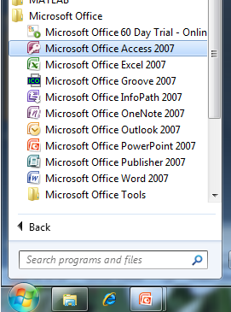
تشغيل أكسس
من القائمة ابدأ / كافة البرامج / ميكروسوفت اوفس/
ميكروسوفت اوفيس أكسس 2007

Slide 18
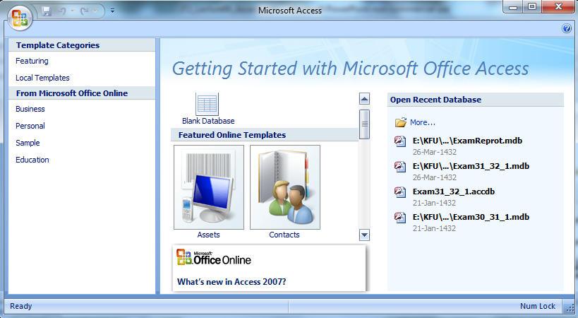
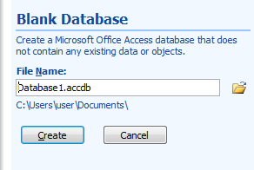
إنشاء قاعدة بيانات
إنشاء قاعدة بيانات من قالب
إنشاء قاعدة بيانات فارغة
فتح قاعدة بيانات موجودة
الاسم
الامتداد
مكان التخزين

Slide 19
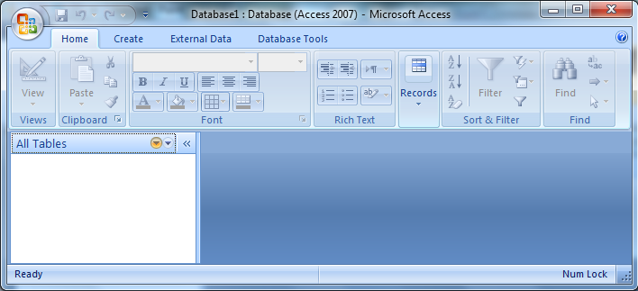
عناصر واجهة اكسس
رز اوفيس
شريط العنوان
قائمة الوصول السريعة
شريط التبويبات
شريط العنوان
شريط أدوات الوصول السريع
زر أوفيس
الشريط : علامات التبويب - المجموعات -الأوامر
جزء التنقل
مجموعات تبويب
أوامر مجموعة
جزء التنقل
بين الكائنات
منطقة عرض الكائنات

Slide 20
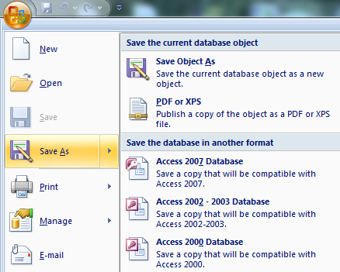
حفظ قاعدة البيانات أو تحويلها إلى تنسيق اخر
يقوم أكسس تلقائيا بحفظ البيانات المدخلة في الجداول أو المعدلة فيها وهي لا تحتاج إلى حفظ
يمكن حفظ الكائنات بعد إنشائها أو
تغيرها من خلال الزر أوفيس ثم الأمر
حفظ، كما يقوم أكسس بطلب حفظ
التعديلات اذا لم نقم بحفظها
يمكن حفظ قاعدة البيانات بتنسيق اكسس
غير تنسيق اكسس 2007 من خلال الامر حفظ باسم في قائمة الزر اوفيس.

Slide 21
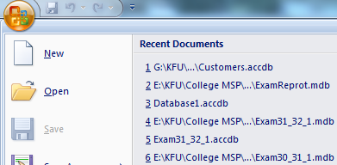
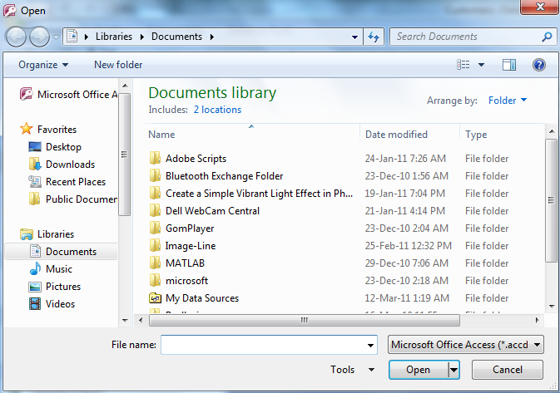

فتح قاعدة بيانات موجودة
يمكن فتح قاعدة بيانات موجودة من قائمة
الزر أوفيس ثم الامر فتح ، حيث يتم فتح مربع حوار فتح للذهاب إلى مكان تخزين قاعدة البيانات على وحدة التخزين واختيار اسمها وفتحها
كما أنه عند نفتح قائمة الزر اوفيس
يعرض اكسس ملفات قاعدات البيانات
التي تم العمل عليها مؤخرا ويمكن فتحها
من هنا أو اختيار الامر فتح لفتح ملف
غير مستخدم مؤخرا
يمكن أغلاق قاعدة البيانات من زر اوفيس
ثم الامر اغلاق

Slide 22
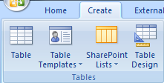
إنشاء الجداول
لإنشاء قاعدة بيانات نقوم بإنشاء الجداول التي تؤلف قاعدة البيانات
يجب تصميم قاعدة البيانات وفق معايير التصميم المتبعة قبل الشروع في إنشاء الجداول وتصميمها، وهذا ليس من المواضيع التي ندرسها في هذا المقرر فنحن سنحدد مجموعة جداول وسنقوم بإنشائها والعمل عليها وسنشير إلى بعض نواحي التصميم لاحقا في المحاضرات التطبيقية
لإنشاء جدول نفتح التبويب أنشاء ثم المجموعة جداول ثم الامر جدول أو تصميم الجدول حيث يفتح الاول ورقة بينات الجدول ويفتح الثاني واجهة تصميم الجدول حيث يمكن إنشاء الجدول من إحداهما

Slide 23
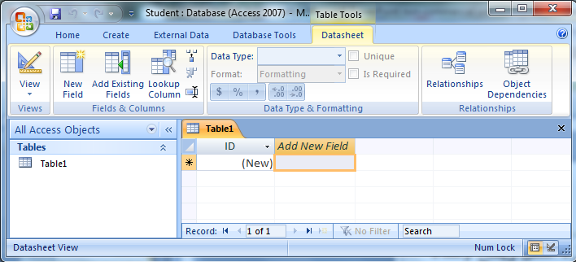
إنشاء الجداول
يضاف جدول جديد باسم افتراضي إلى جزء التنقل ويفتح لإنشاء حقوله
يظهر التبويب أدوات الجدول الذي يضم التبويب ورقة البيانات المحتوية على مجموعات أوامر تسمح بإنشاء حقول الجدول وتحديد خصائصها
اضافة حقل مفتاح
اساسي ويسميه
المعرّف ID
ويحدد نوع بياناته
ترقيم تلقائي

Slide 24

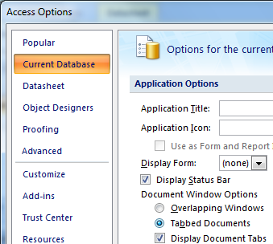


اظهار علامات تبويب الكائنات أو إخفاؤها
علامات تبويب الكائنات
زر أوفيس / خيارات أكسس
قاعدة البيانات الحالية
  القسم خيارات التطبيق
  نحدد طريقة العرض من
  خيارات نافذة المستندات

Slide 25

بحمد الله

